Slide 1
«Ребенок – зеркало семьи»
Муниципальное казенное учреждение
«Социально-реабилитационный центр для несовершеннолетних
«Теплый дом»
Беловского городского округа

Slide 2
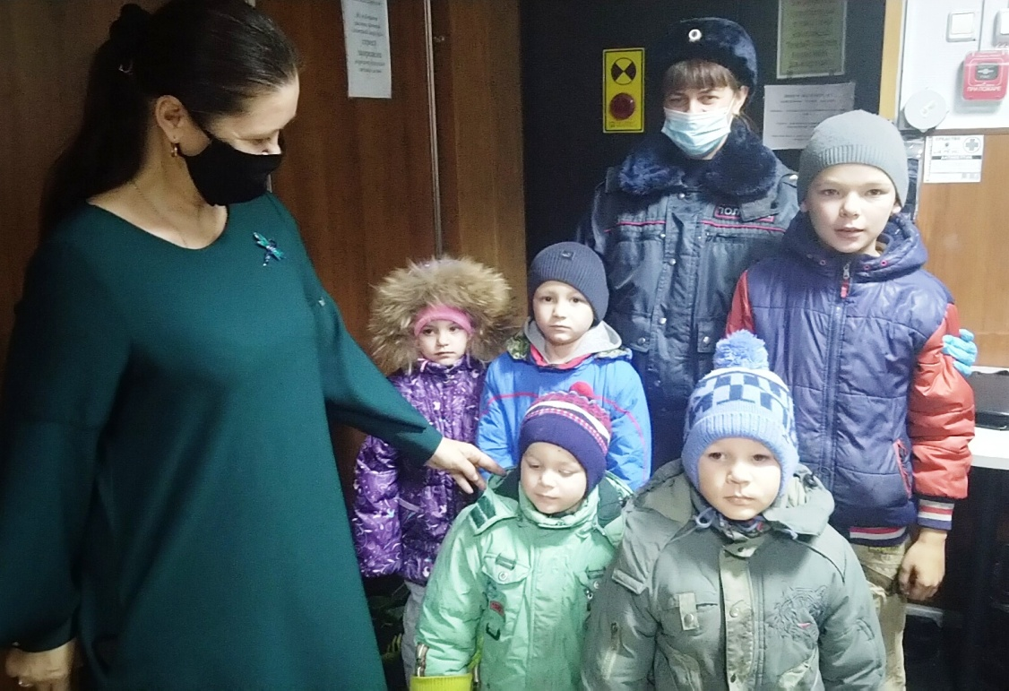
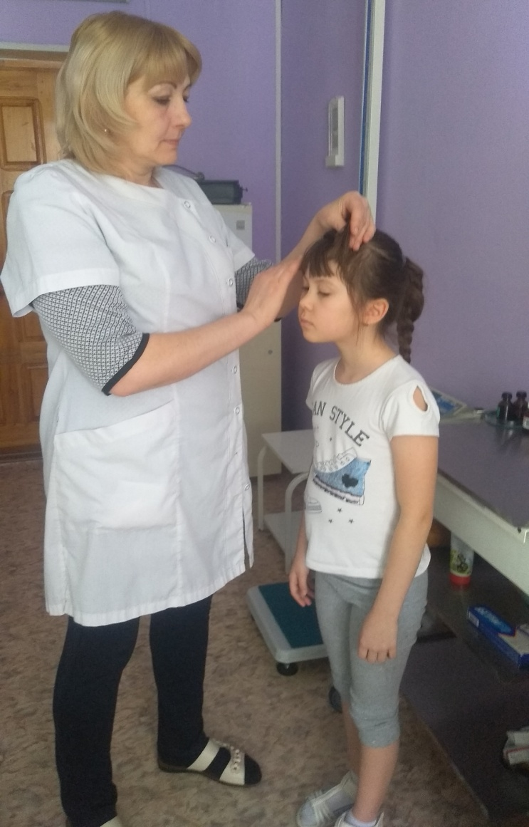
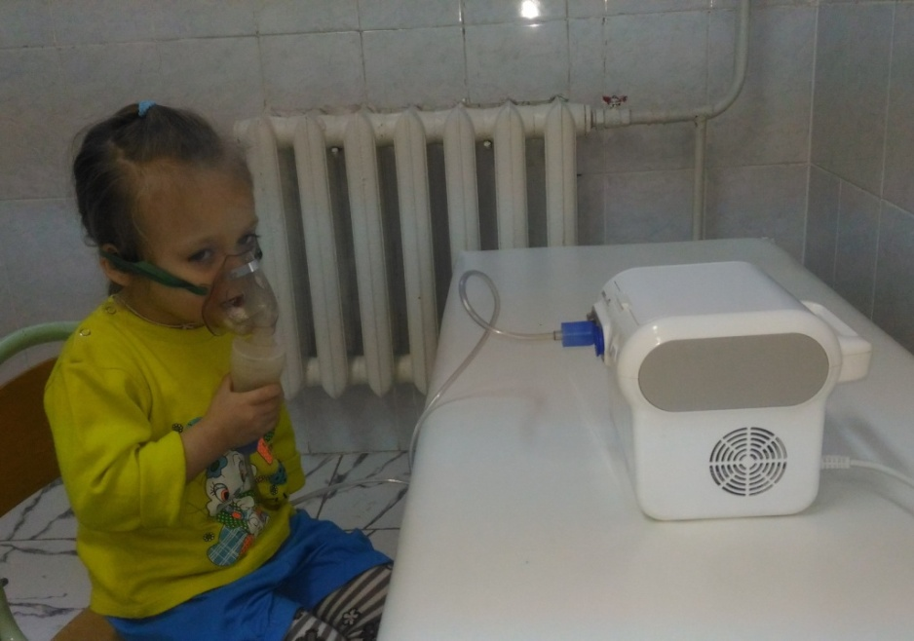
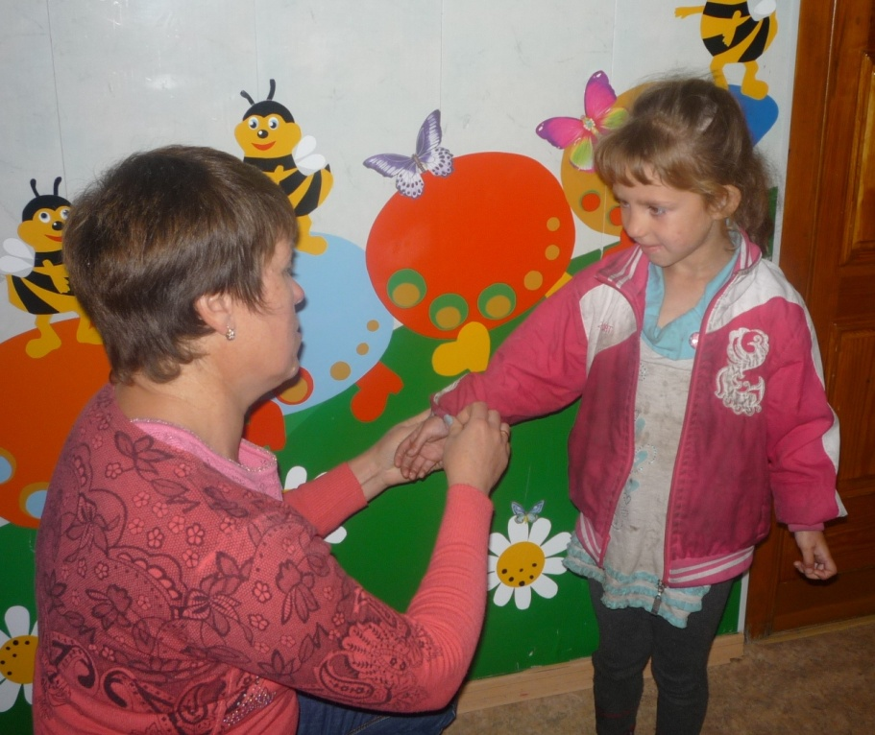
«Поступление детей»

Slide 3
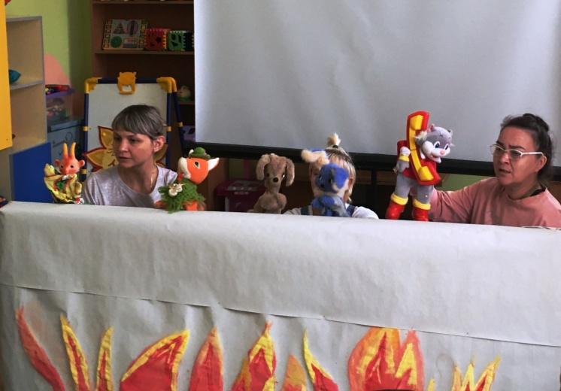
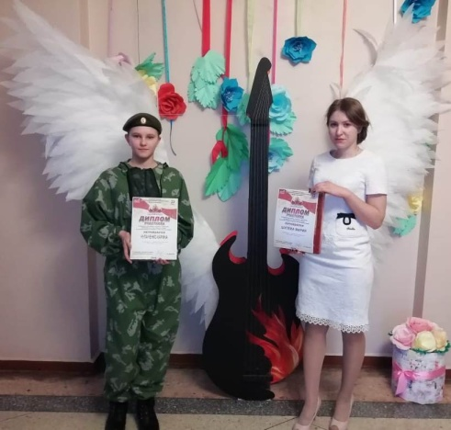
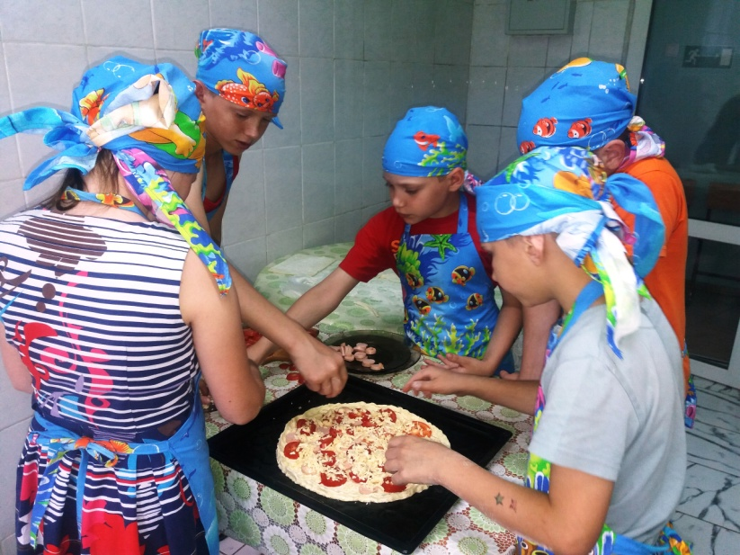
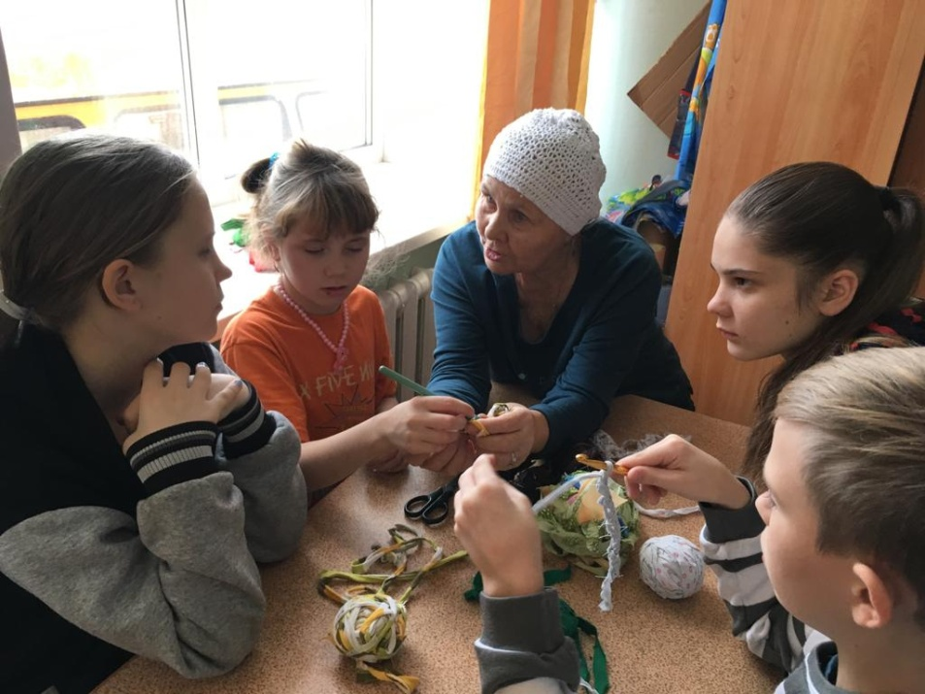
«Реабилитационный мероприятия»
«Посиделки»
«Фестиваль - конкурс «Виктория»
«Домовята»
«Озорной клубок»

Slide 4
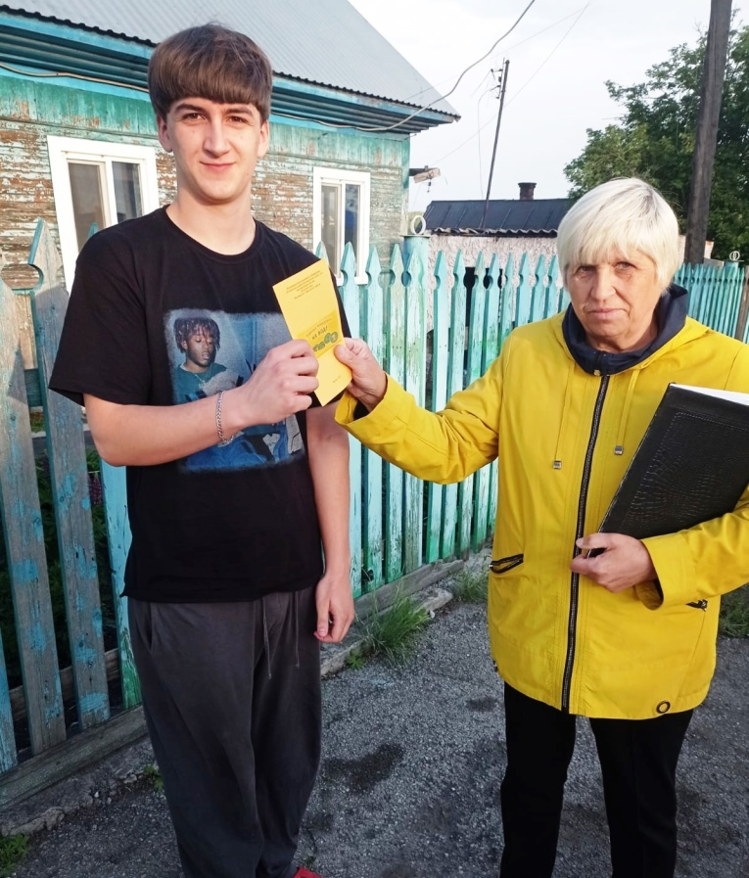
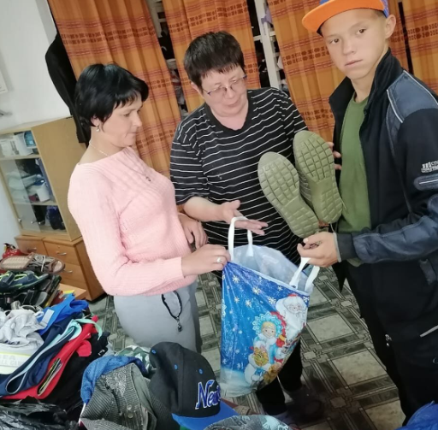
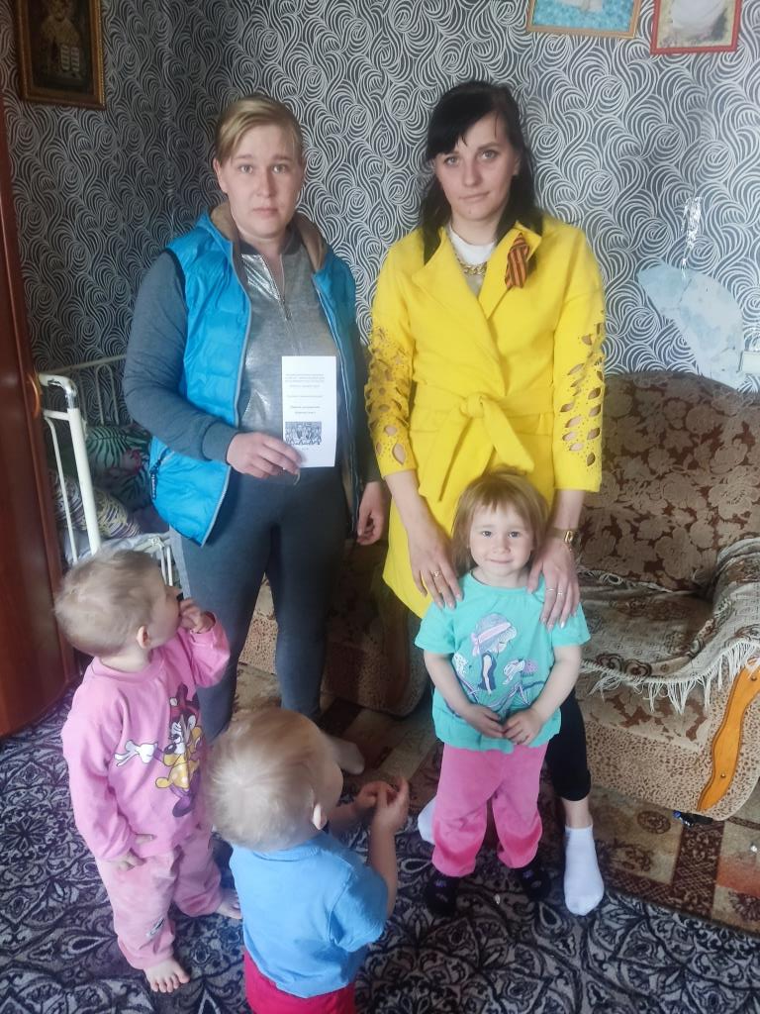
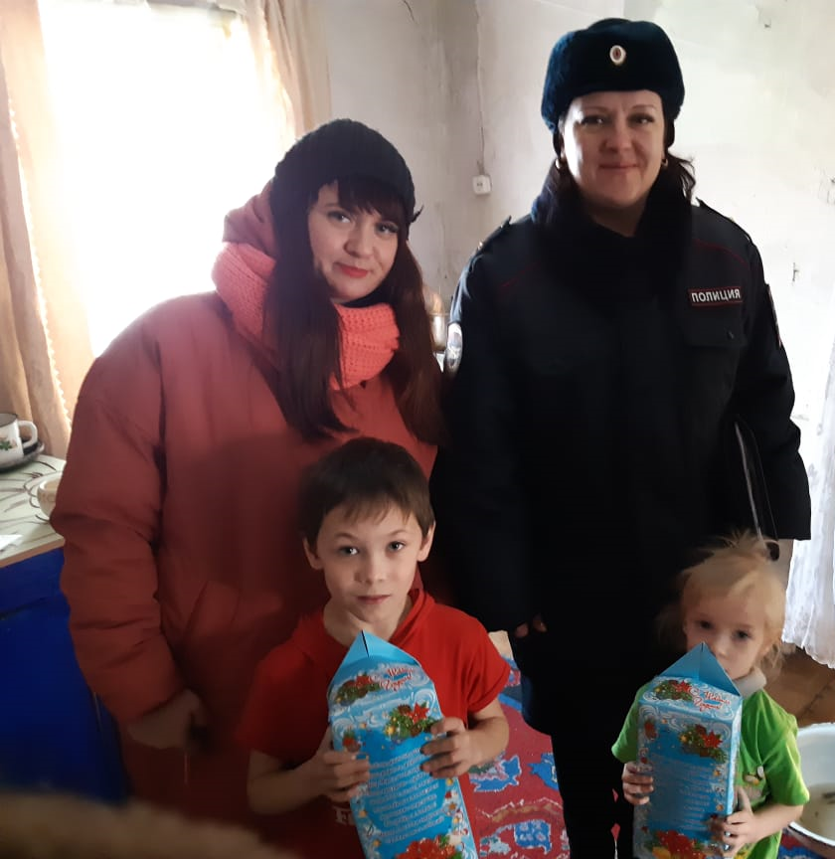
«Работа мобильной бригады»
«Предоставление одежды и обуви»
«Мобильная бригада»
«Мобильная бригада»
«Межведомственный рейд»

Slide 5
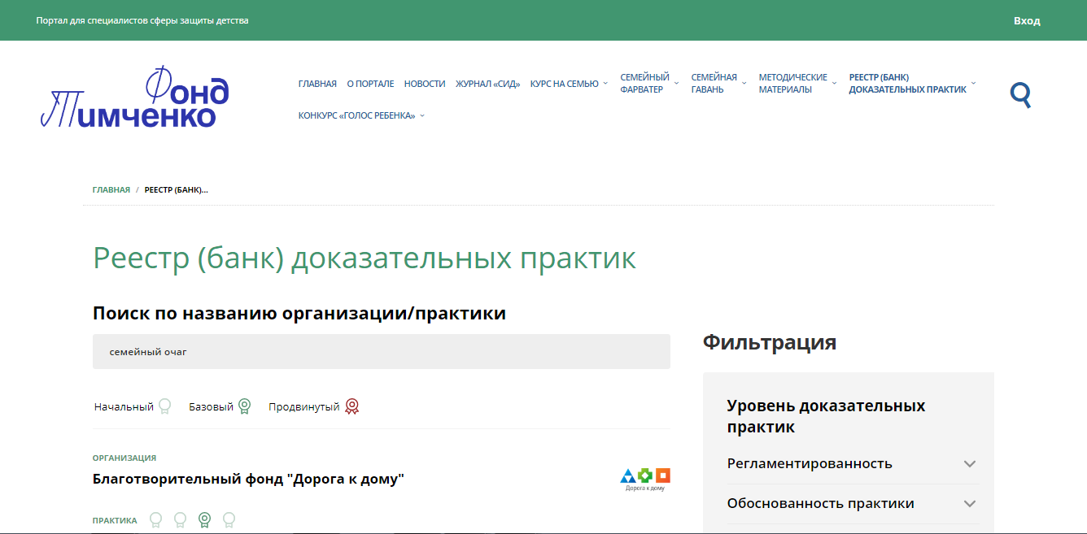
Реестр доказательных практик
Практика успешно прошла верификацию и была включена в «Реестр (Банк) доказательных практик» Благотворительного Фонда «Елены и Геннадия Тимченко»
г. Санкт - Петербург.

Slide 6
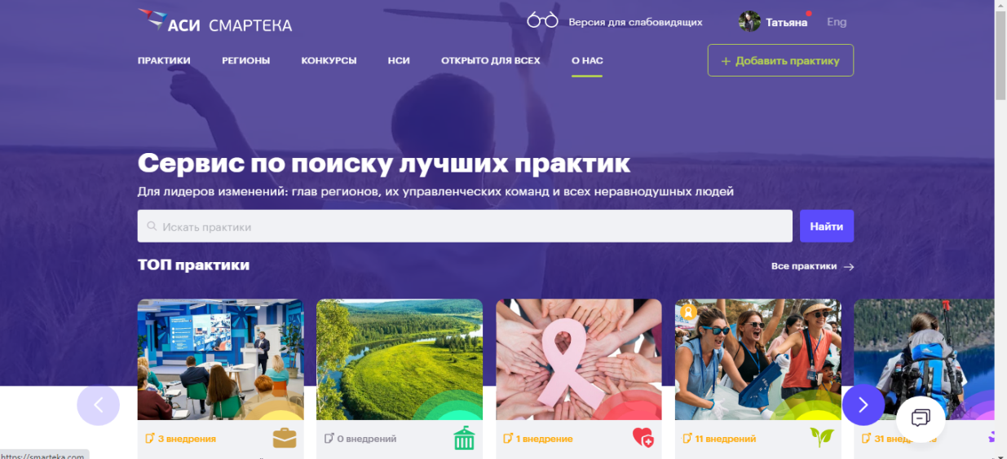
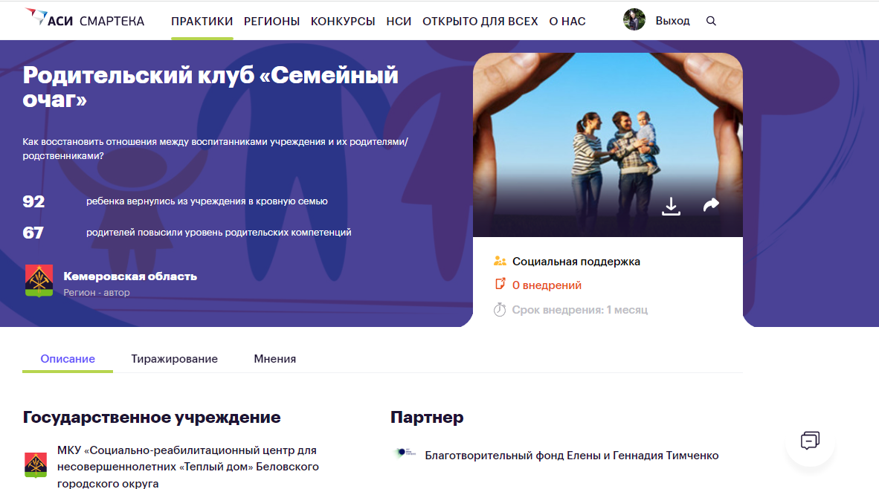
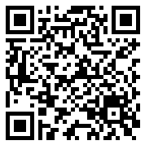
АСИ СМАРТЕКА
Вы сможете ознакомиться с информацией о практике
«Семейный очаг» на сайте
«Сервис по поиску лучших практик»
ссылка на сайт https://smarteka.com/practices/roditelskij-klub-semejnyj-ocag
Уверенны, Вы найдете для себя полезную информацию!
Размещена на платформе АСИ СМАРТЕКА, где собраны самые востребованные направления в работе с родителями и детьми
Отсканируйте
код для перехода на сайт
«Сервис по поиску лучших практик»

Slide 7
Проект «Ребенок – зеркало семьи»
Победитель II Всероссийского конкурса
«Семейная гавань -2020»
Благотворительного фонда Елены и Геннадия Тимченко
г. Санкт - Петербург

Slide 8
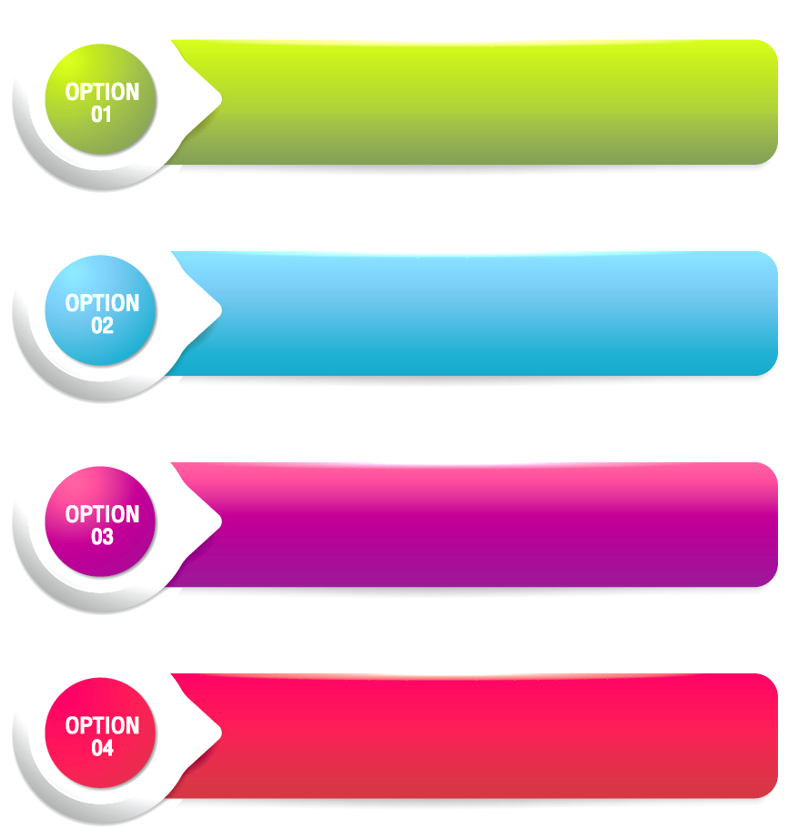
Задачи проекта
Увеличение числа детей, вернувшихся в кровную семью после реабилитационных мероприятий
Уменьшение количества повторных поступлений детей в Центр
Гармонизация внутрисемейных
отношений
Соблюдение здорового образа жизни всеми членами семьи

Slide 9
Управление образования Администрации Беловского городского округа
ГБУЗ КО
"Беловский психоневрологический диспансер"
Государственное казенное учреждение
«Центр занятости населения города Белово»
Межмуниципальный отдел Министерства внутренних дел Российской Федерации «Беловский»
Партнеры проекта
«Спортивно-оздоровительный комплекс» г. Белово
Управление культуры Администрации Беловского городского округа

Slide 10
Методы взаимодействия с семьёй
индивидуальное диагностическое исследование
тренинги для несовершеннолетних и родителей
консультативная и коррекционная работа
выездные мероприятия
участие в родительских и общешкольных собраниях
мастер - классы

Slide 11
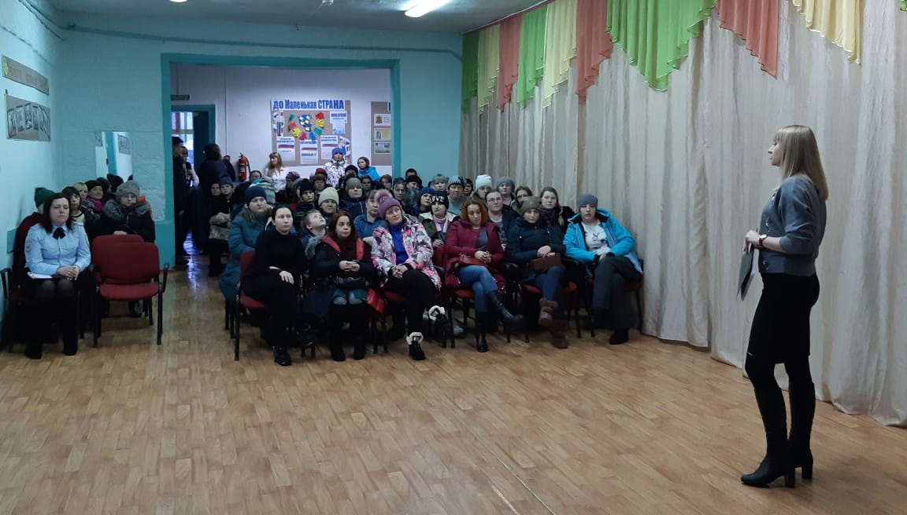
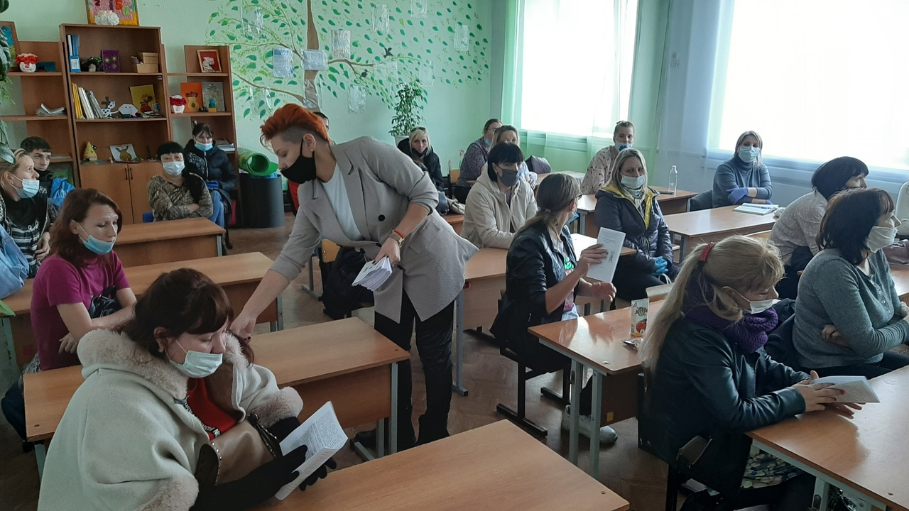
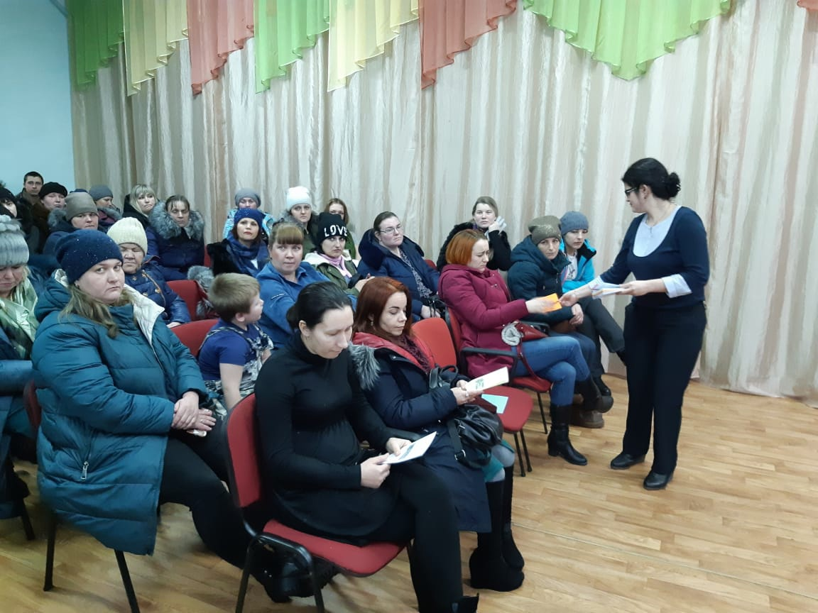
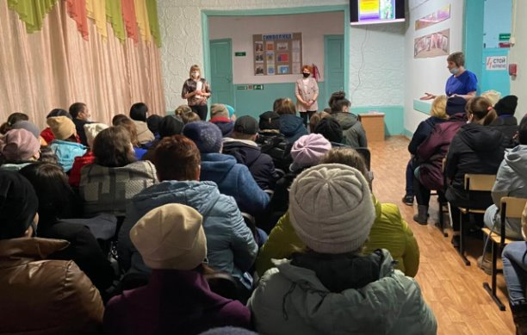
участие в родительских и общешкольных собраниях
Родители - главный ресурс эмоциональной поддержки ребенка

Slide 12
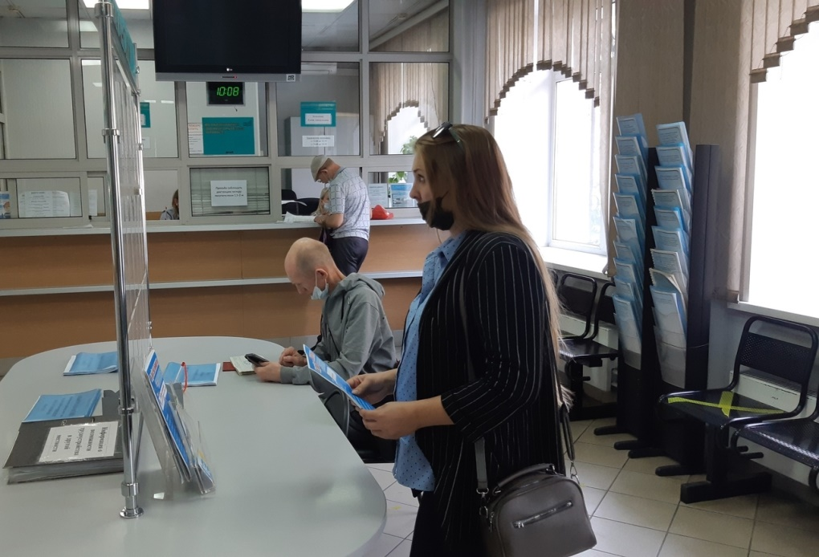
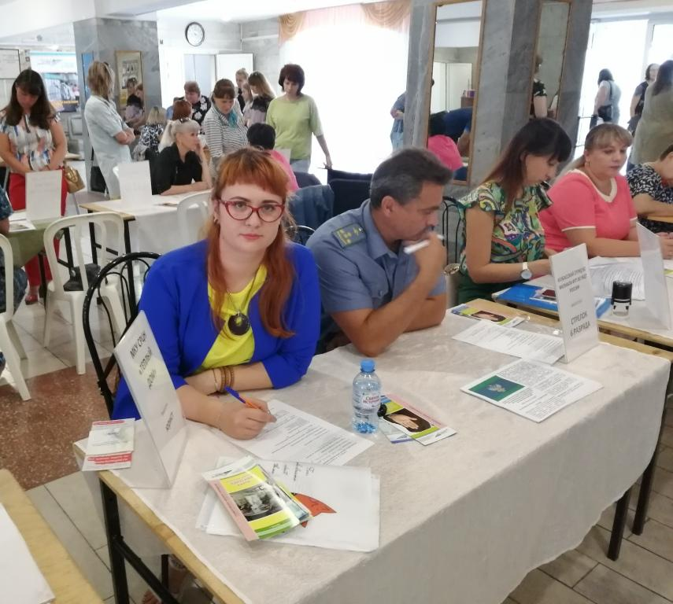
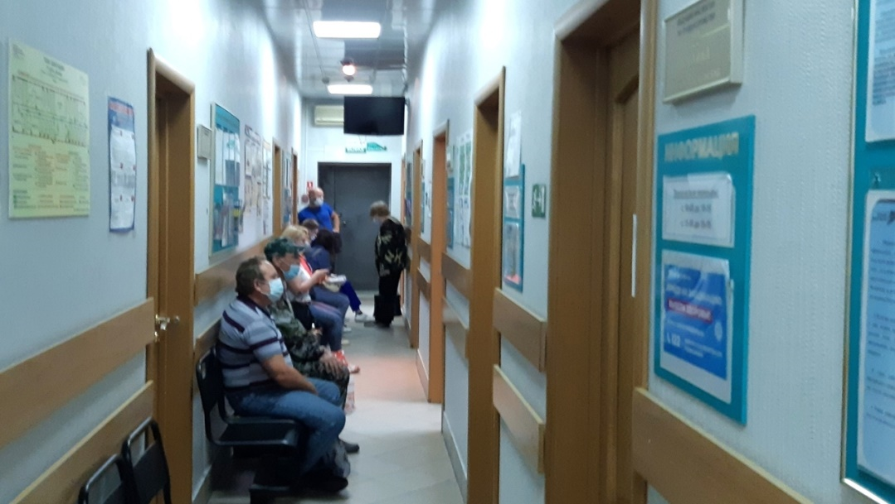
Трудоустройство родителей
И заключение социального контракта

Slide 13
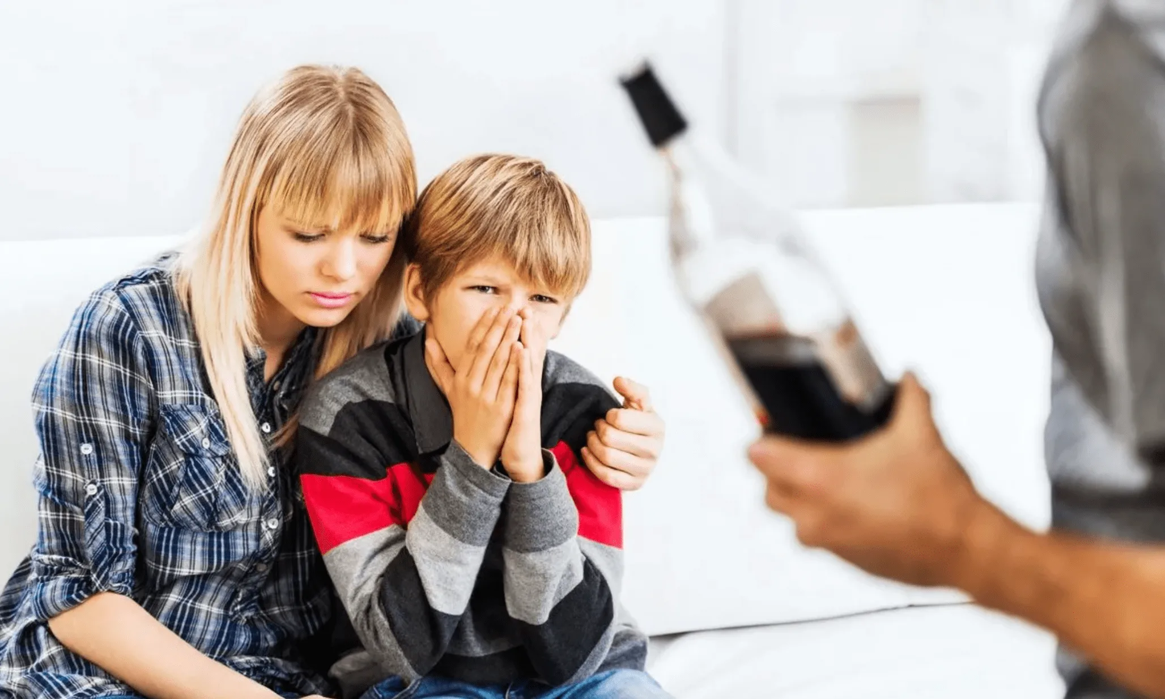
«Содействие в лечении от алкогольной зависимости»

Slide 14
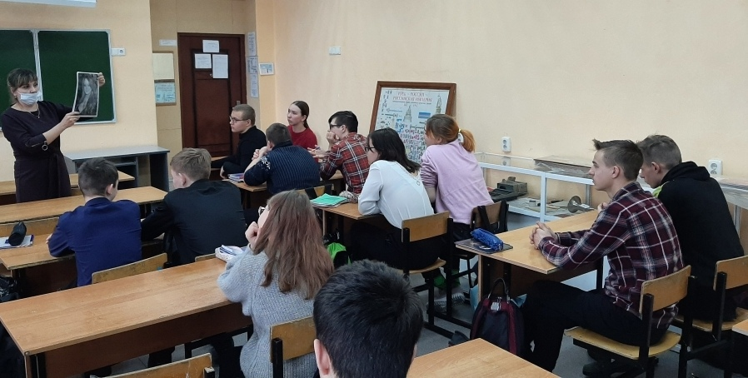
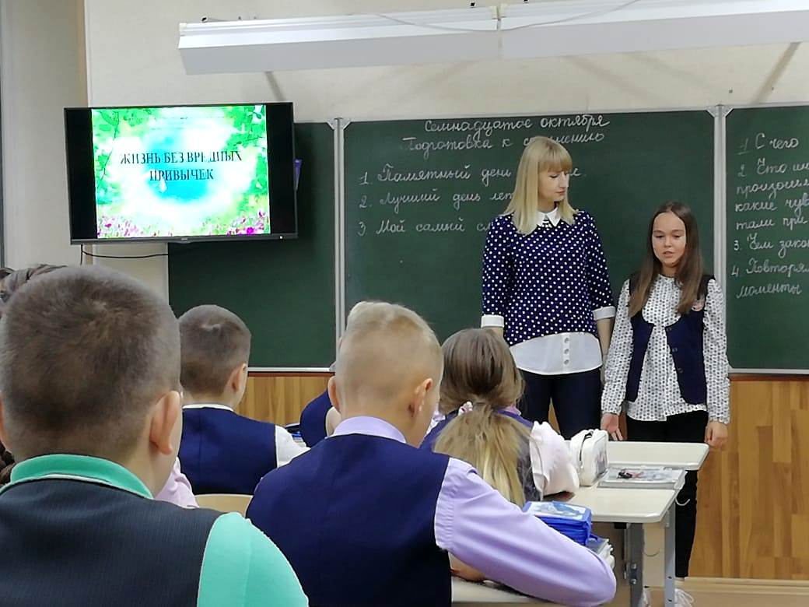
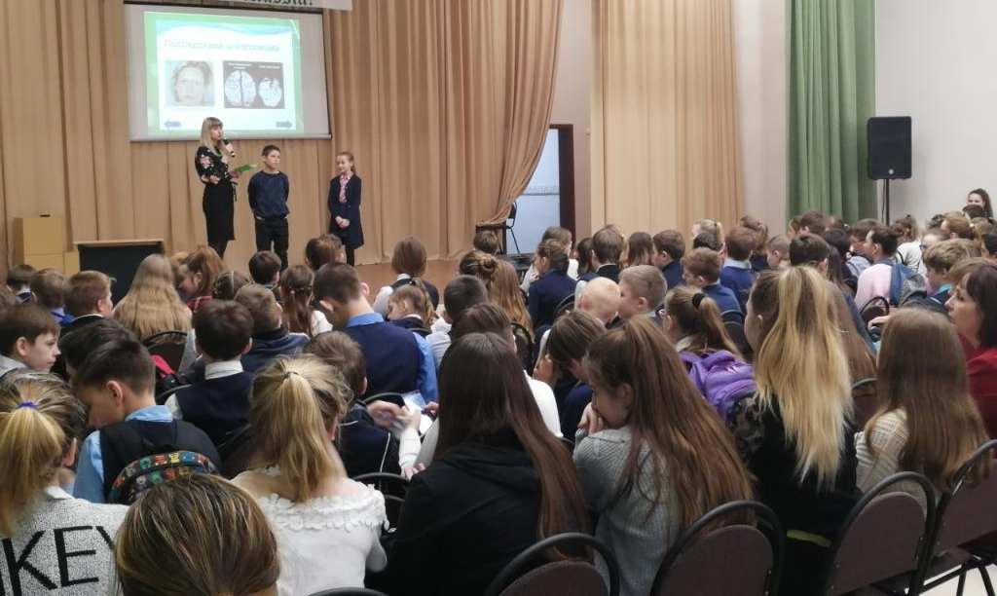
профилактические мероприятия
С подростками

Slide 15
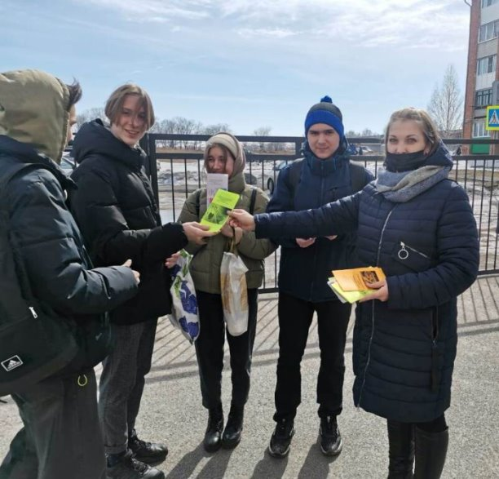
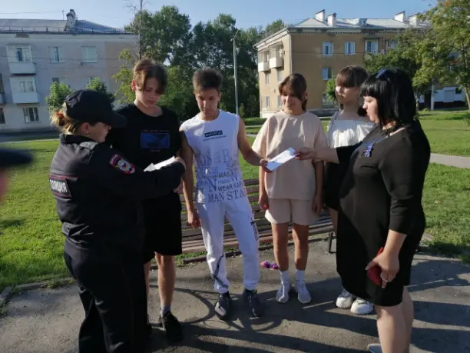
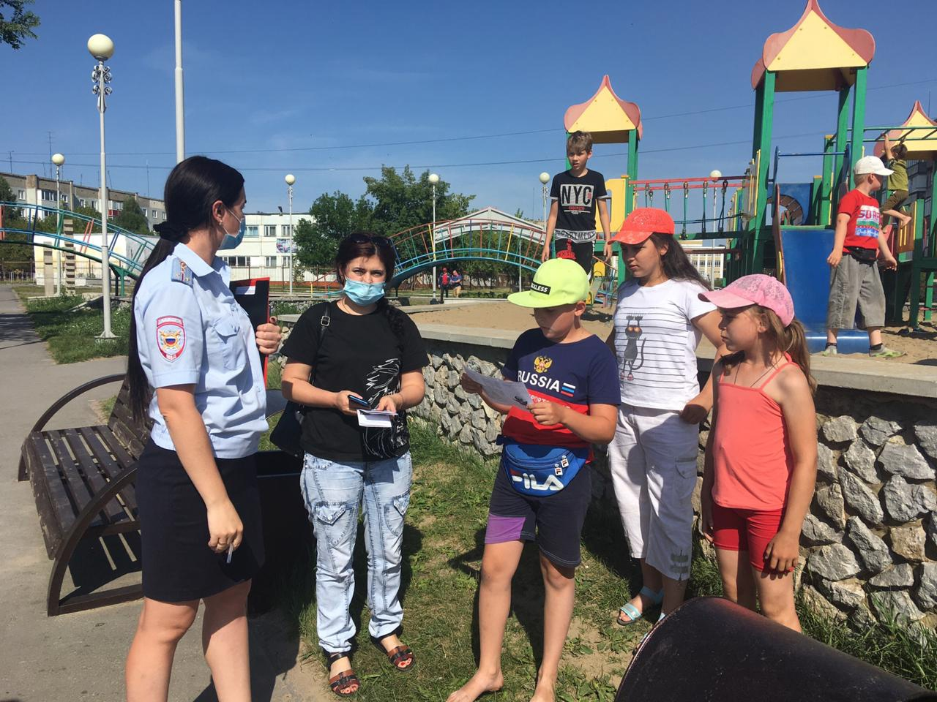
Важно отказаться от первого предложения попробовать наркотик и не быть вовлеченным в преступные схемы

Slide 16
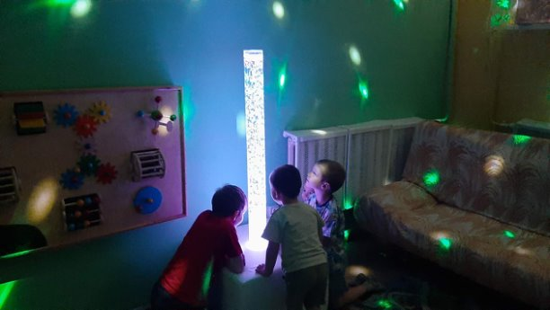
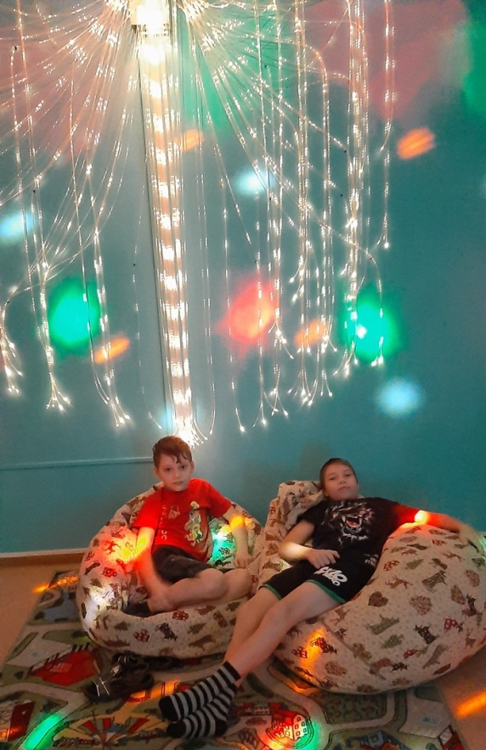
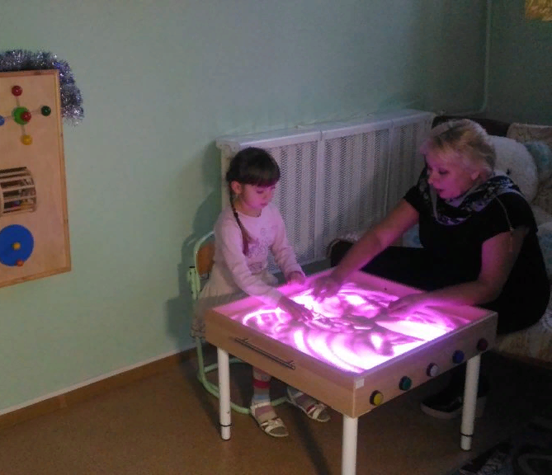
«Комната психологической разгрузки»
Восстановление психического и физического здоровье детей

Slide 17
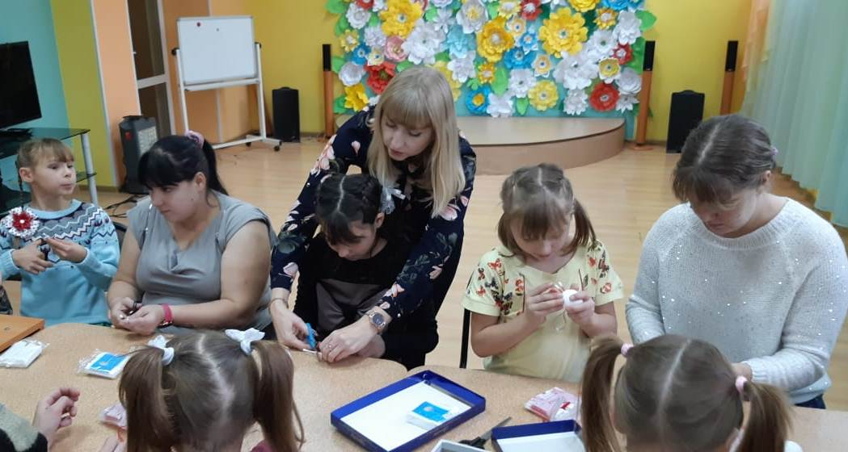
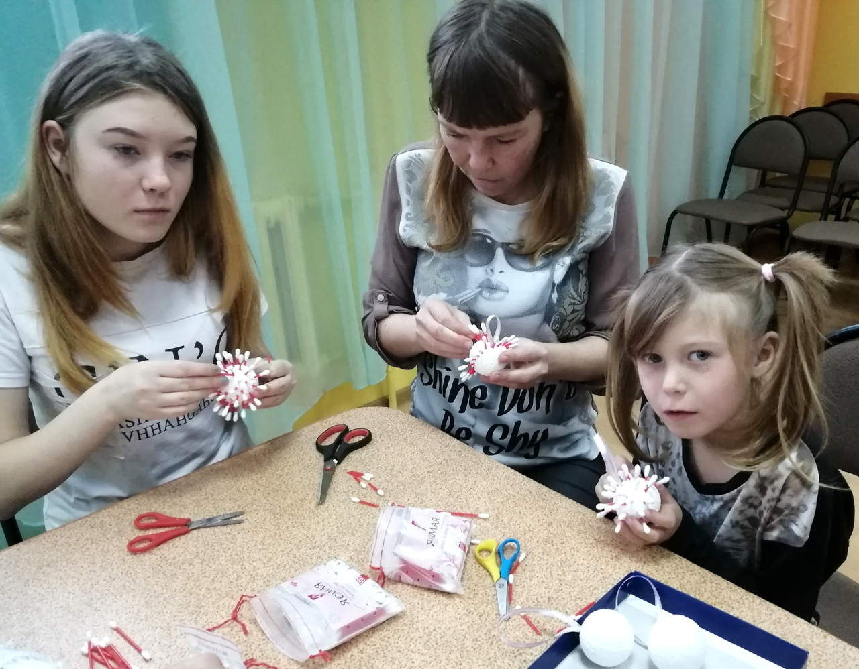
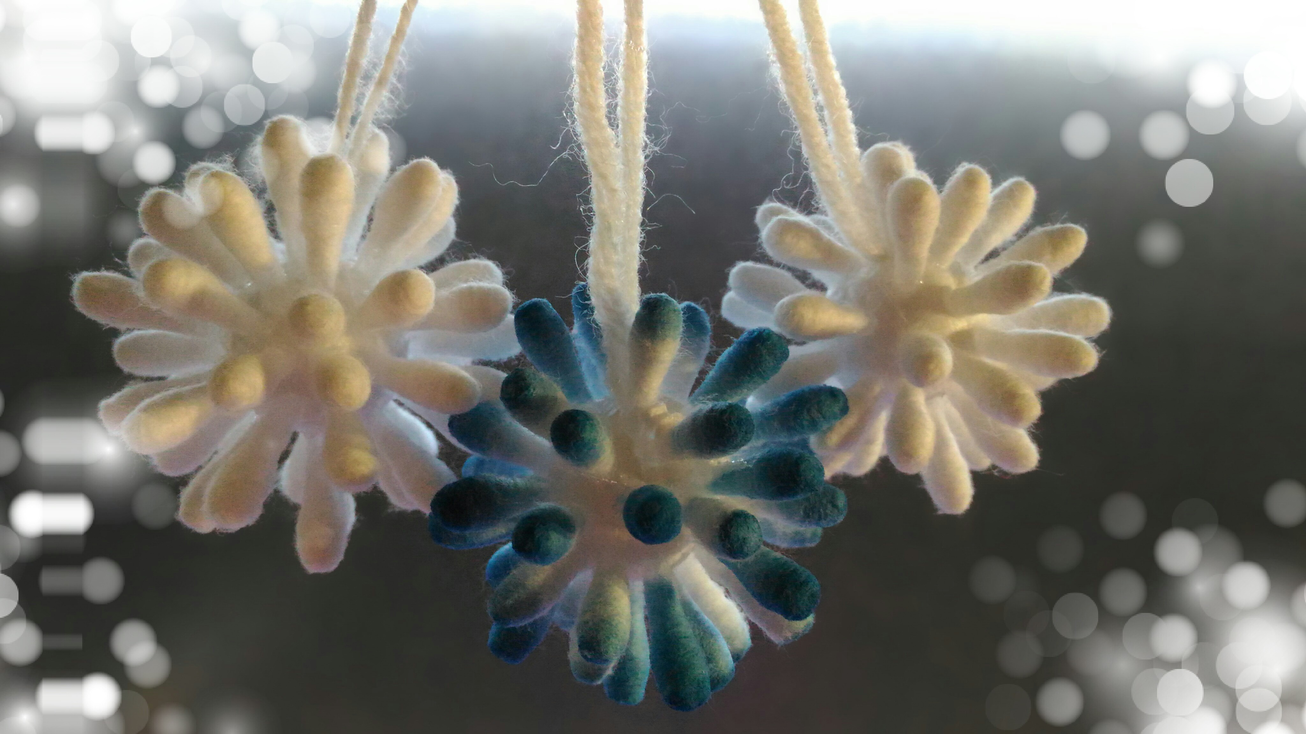
Мастер – класс «Серпантин»
Нет ничего лучше совместной досуговой деятельности родителей и детей!

Slide 18
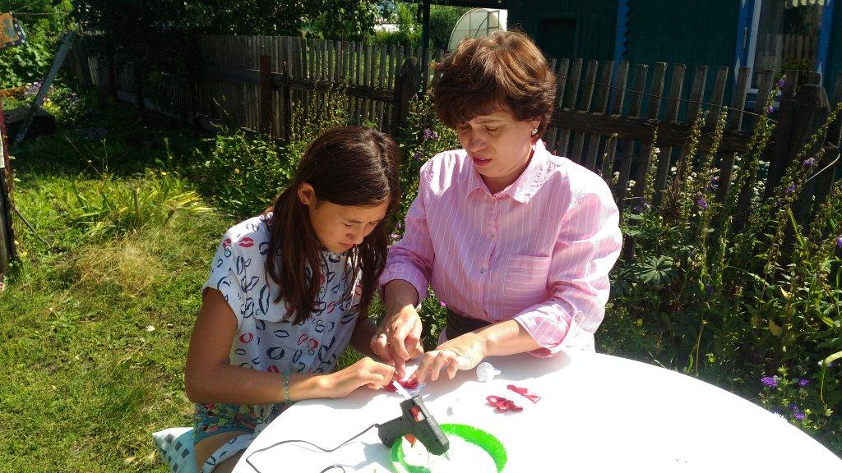
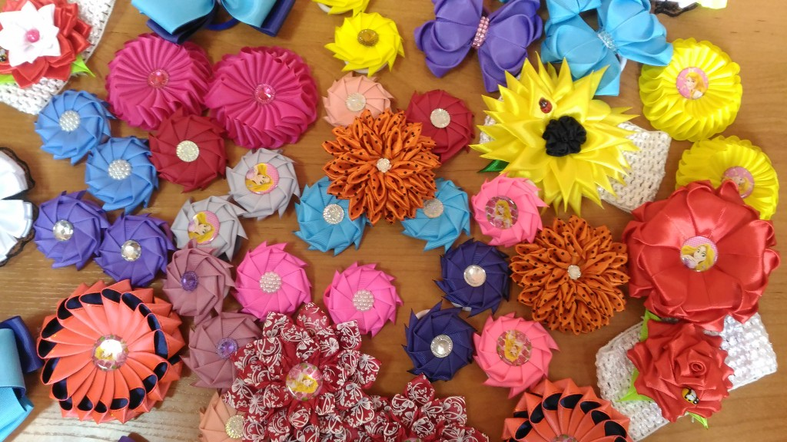
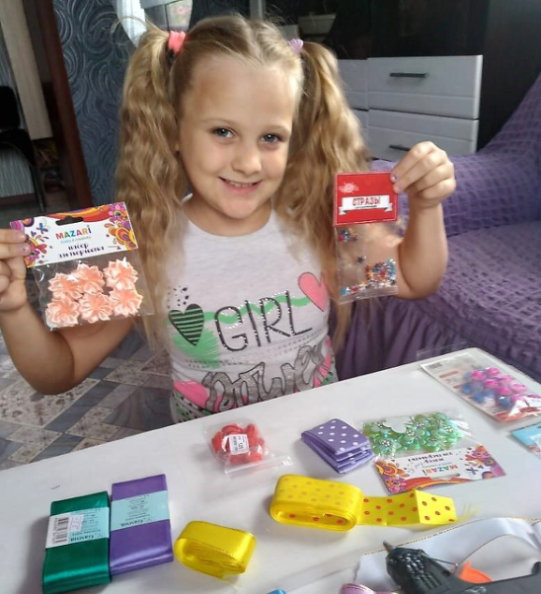
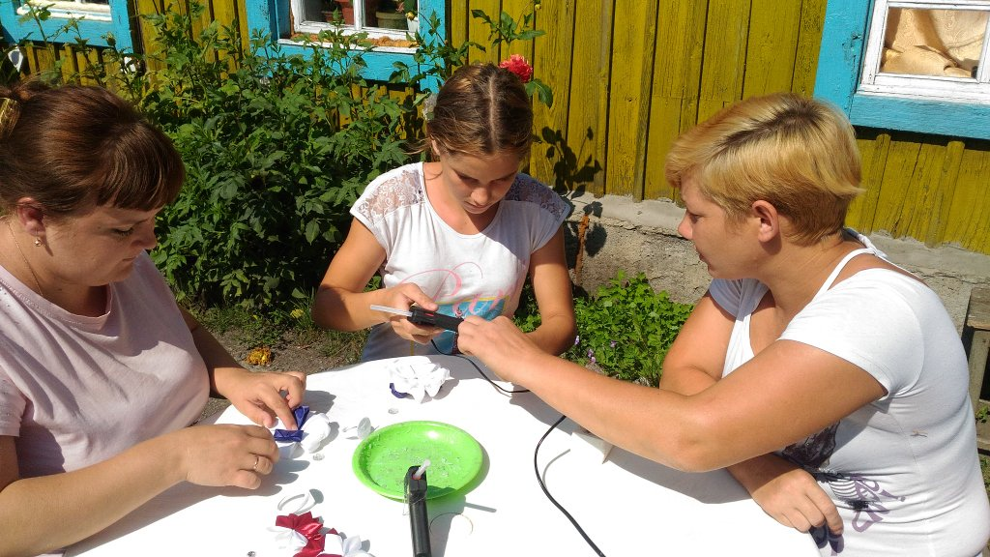
мастер– класс «Живи ярко»
Участникам предстояло изготовить собственными руками поделки, которые станут прекрасным украшением для волос каждой девочки.

Slide 19
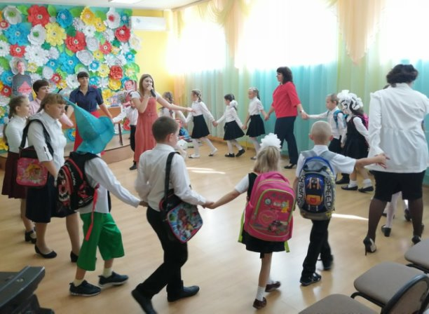
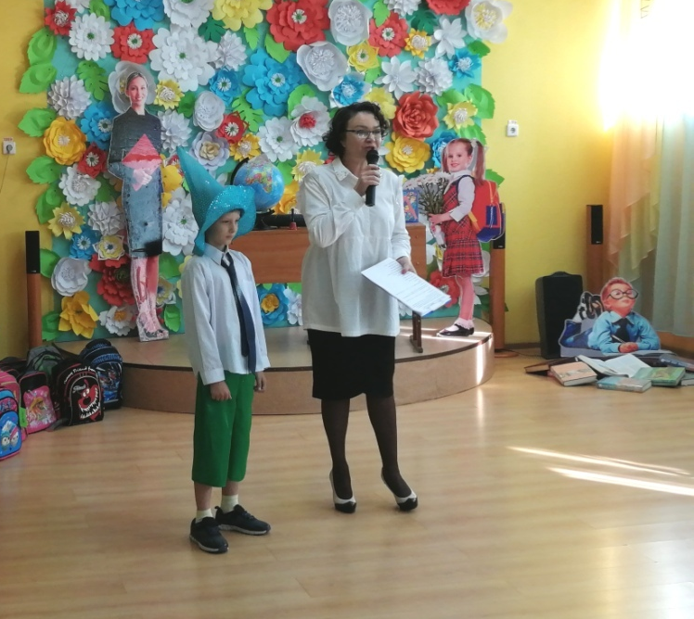
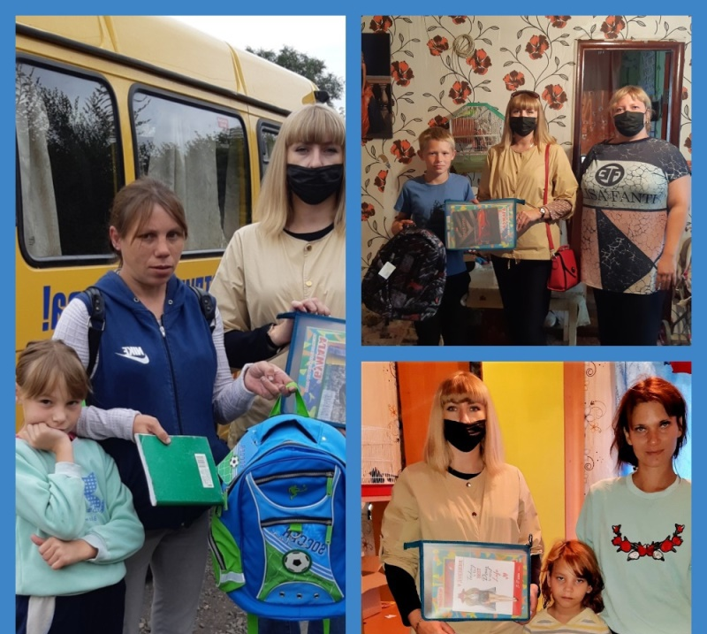
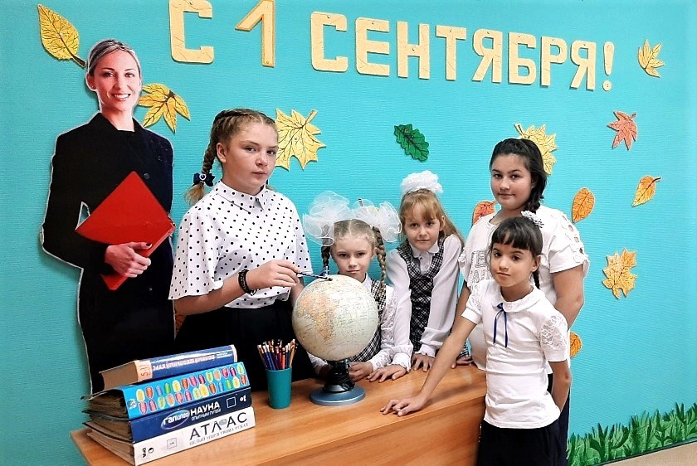
Игровая программа «Здравствуй, школа»
Школа распахивает свои двери в бескрайнюю и удивительную
«Страну знаний»!

Slide 20
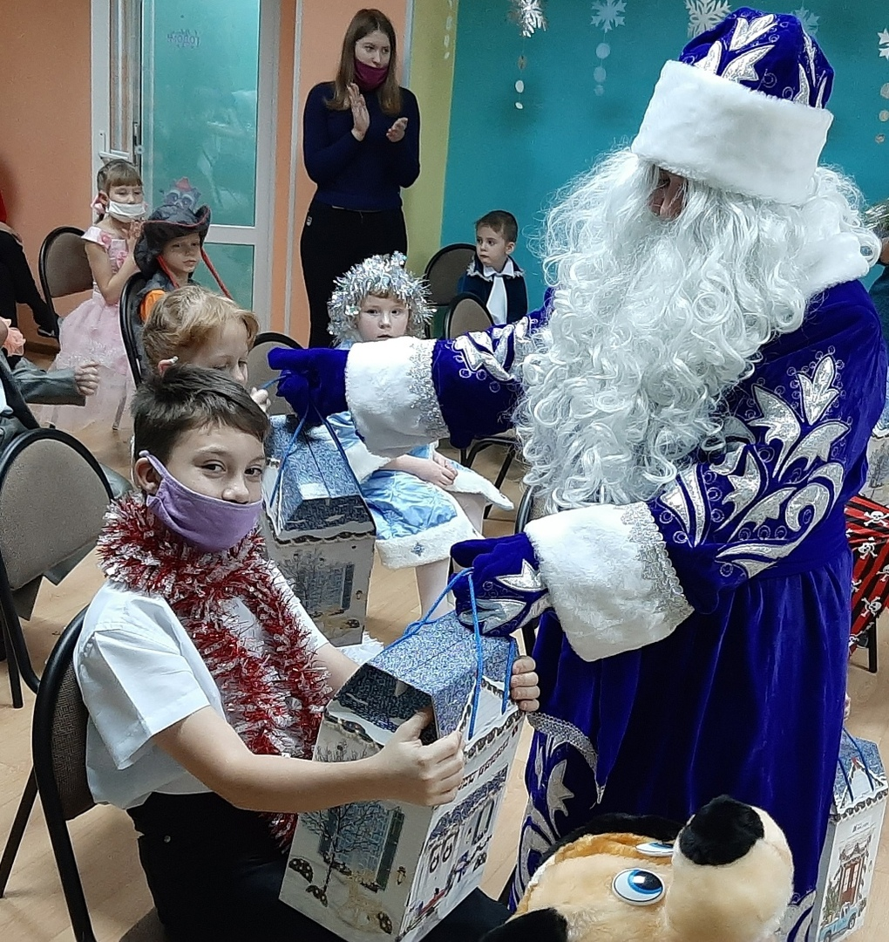
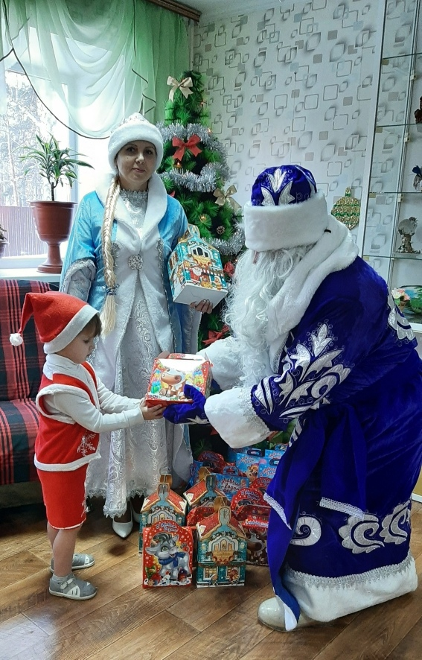
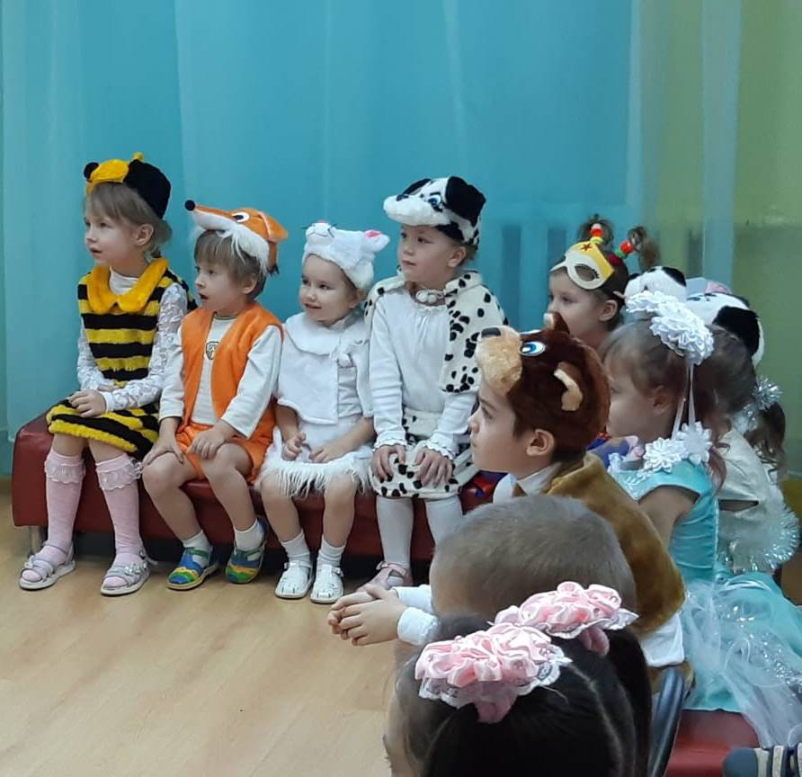
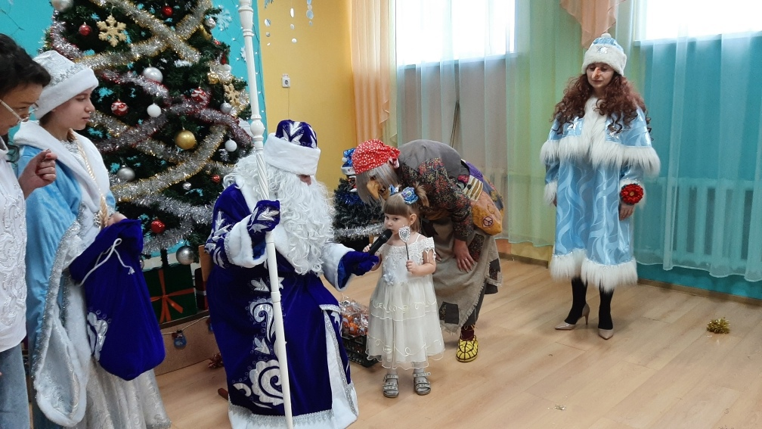
«В гостях у сказки»
Каждый ребенок получил новогодний подарок, рассказал по секрету о заветном желании Деду Морозу, которое теперь обязательно сбудется!

Slide 21
Специалистам центра МКУ СРЦН «Теплый дом»
удалось найти индивидуальный подход к каждому ребенку и заинтересовать родителей в конечном результате
Поддержку получили 198 семей и 314 несовершеннолетних
36 родителей встали на учет в Центр занятости населения
27 родителей трудоустроились и имеют стабильный доход
19 родителей прошли лечение от алкогольной зависимости и сделали выбор в пользу ведения здорового образа жизни

Slide 22
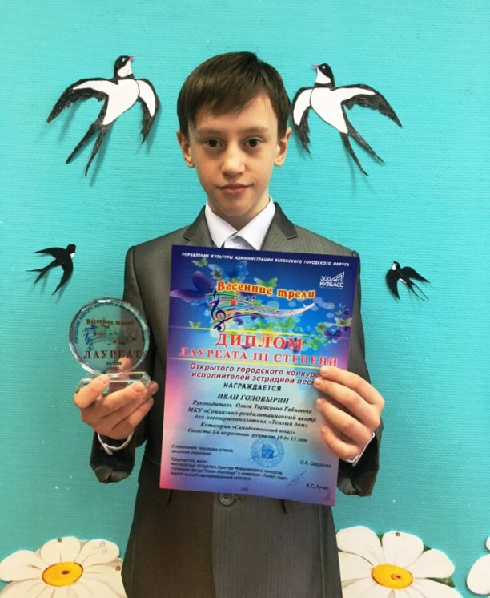
26 несовершеннолетних активно занимаются вокальной деятельностью, 4 из них поступили в ГПОУ «Беловский педагогический колледж»
1 воспитанник занимается вольной борьбой и неоднократно одерживал победы в соревнованиях

Slide 23
Контакты: Кемеровская область – Кузбасс, г. Белово, пгт. Новый Городок, ул. Гражданская, д. 2
телефон: 8(38452) 3-76-78, 3-15-26
e-mail: teplic@mail.ru

